Slide 1
INGENIEURBÜRO HANS-HUGO TURK
Lüchtringen
Ausbau Allernbusch und Hasenwinkel
07.01.2026

Slide 2
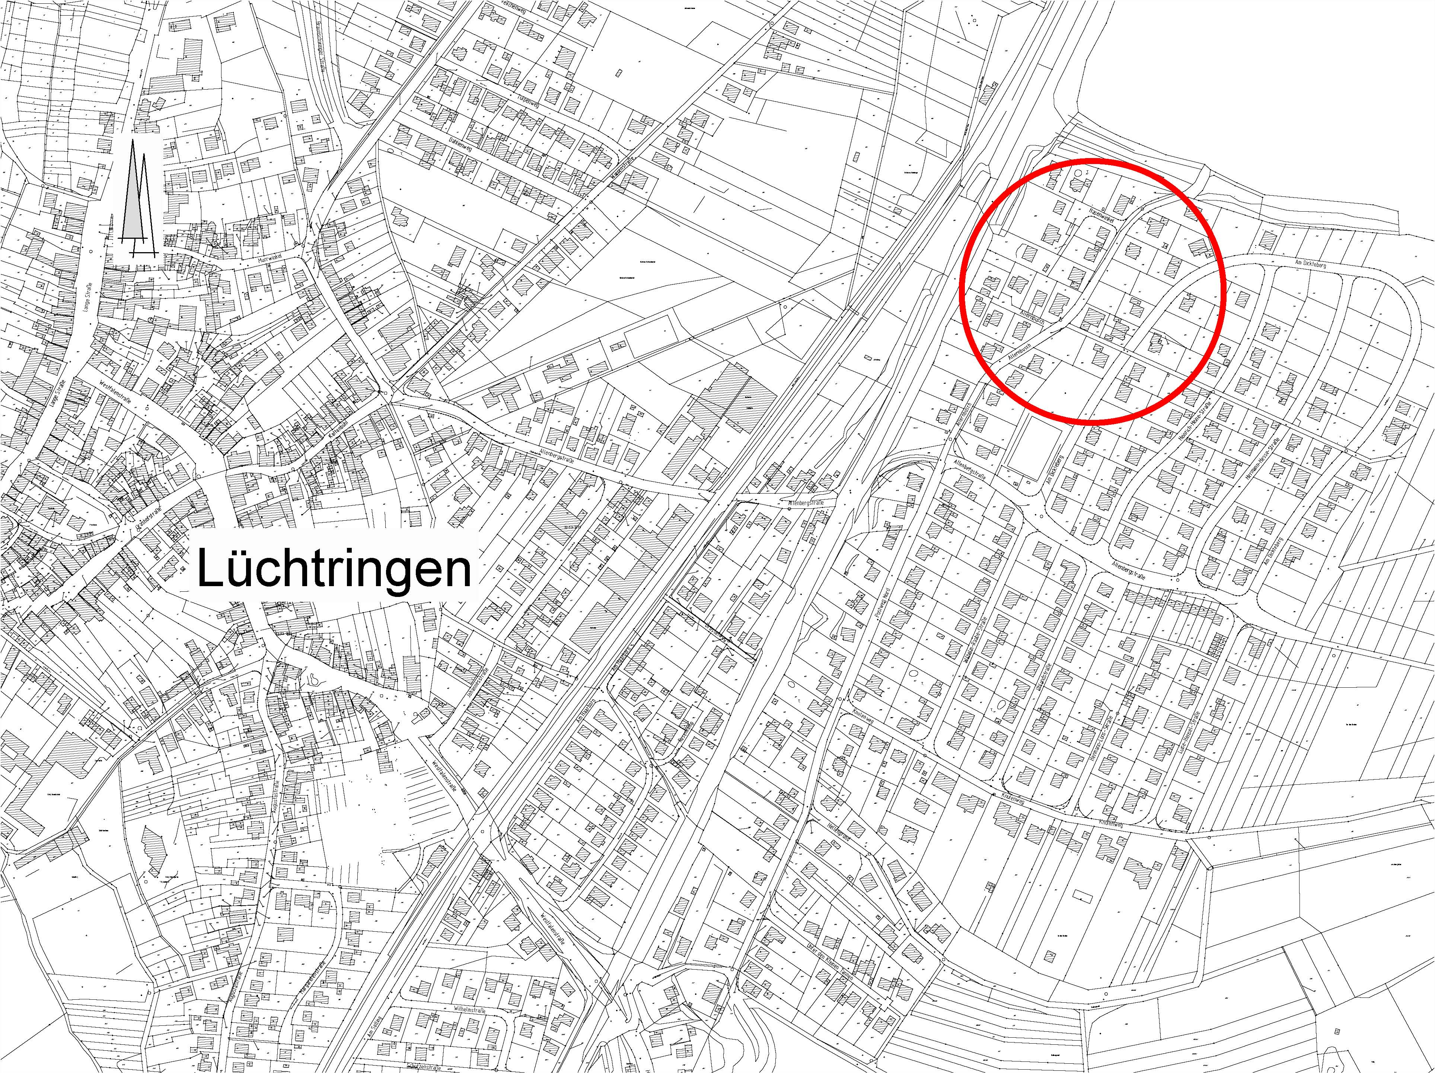
Lüchtringen
Übersicht

Slide 3
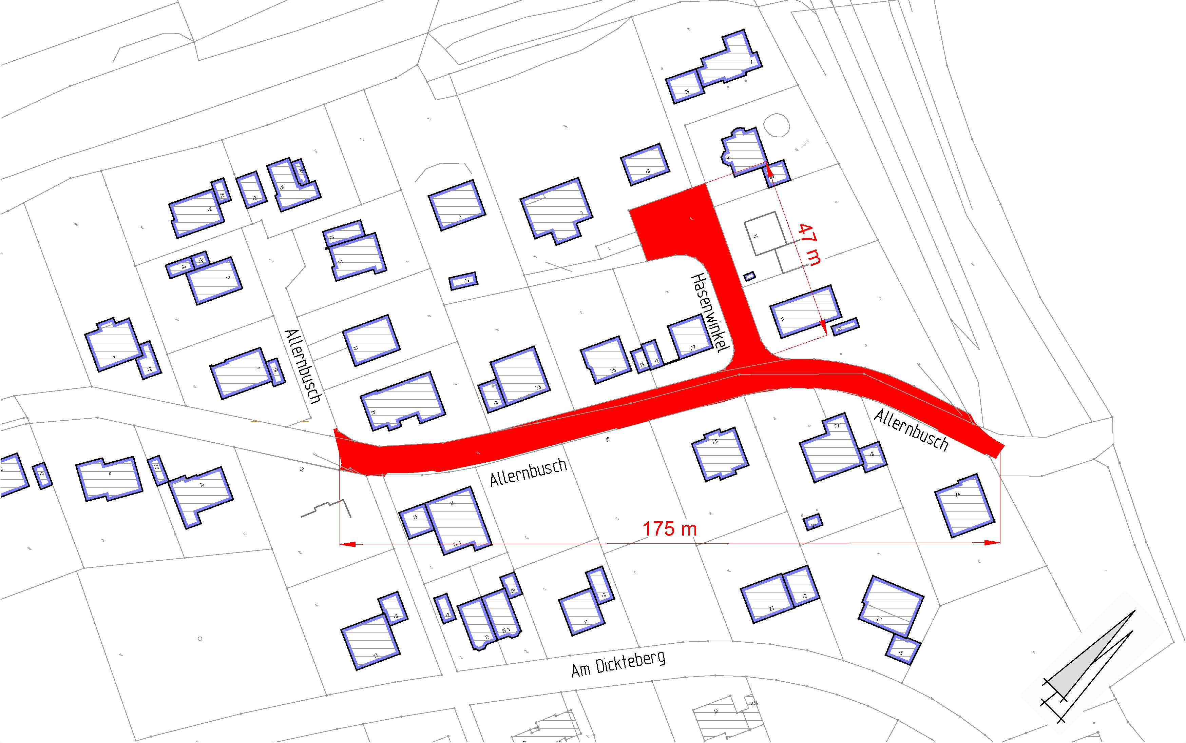
Lüchtringen
Übersicht

Slide 4
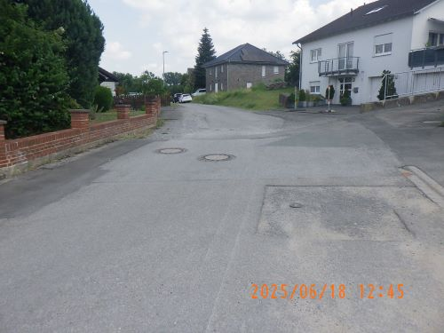
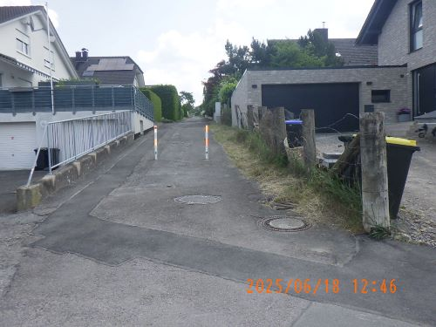
Lüchtringen
Allernbusch

Slide 5
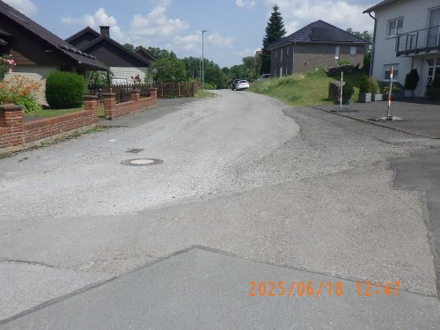
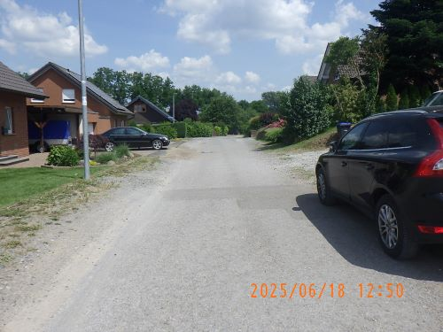
Lüchtringen
Allernbusch

Slide 6
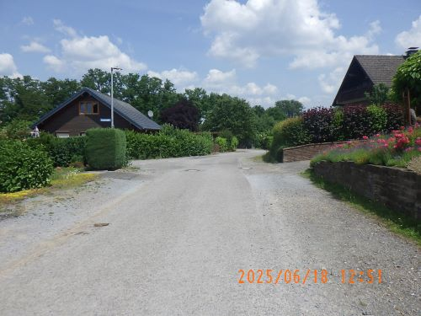
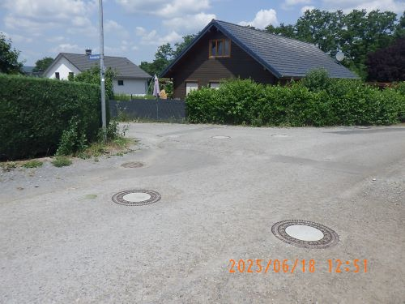
Lüchtringen
Allernbusch

Slide 7
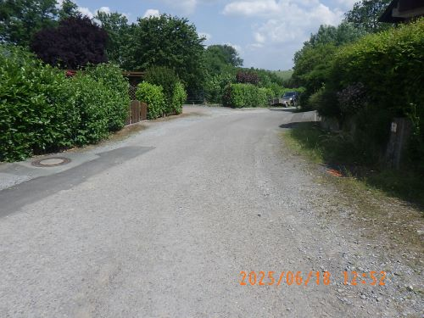
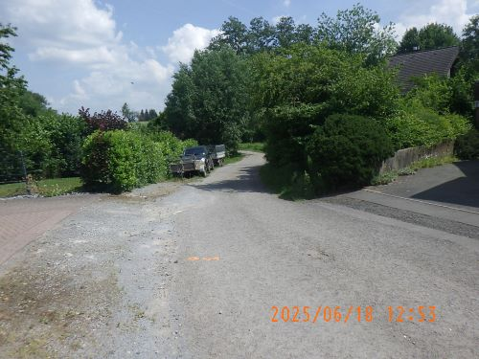
Lüchtringen
Allernbusch

Slide 8
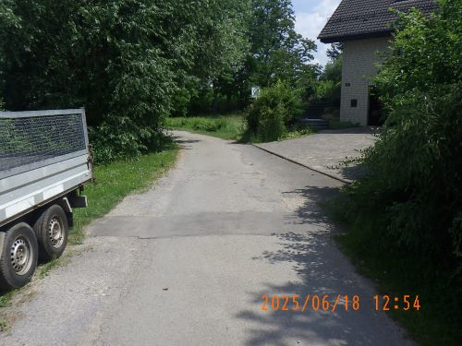
Lüchtringen
Allernbusch

Slide 9
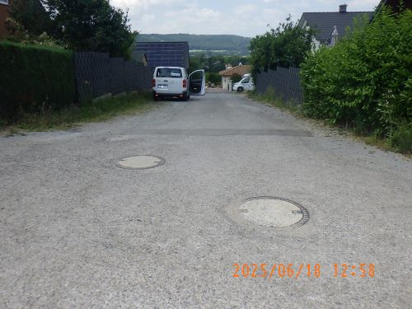
Lüchtringen
Hasenwinkel

Slide 10
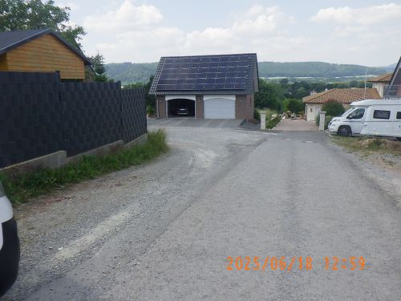
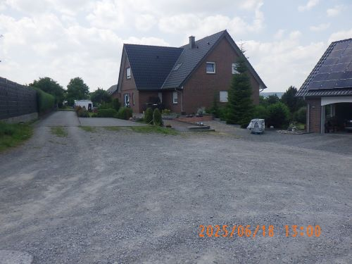
Lüchtringen
Hasenwinkel

Slide 11
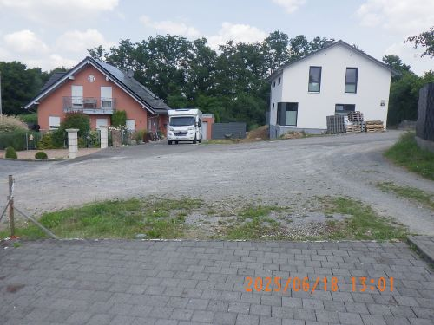
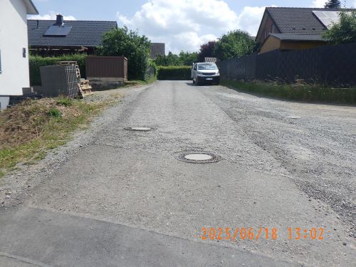
Lüchtringen
Hasenwinkel

Slide 12
Lüchtringen
Begegnungsfall LKW / PKW
Grundmaße für Verkehrsräume

Slide 13
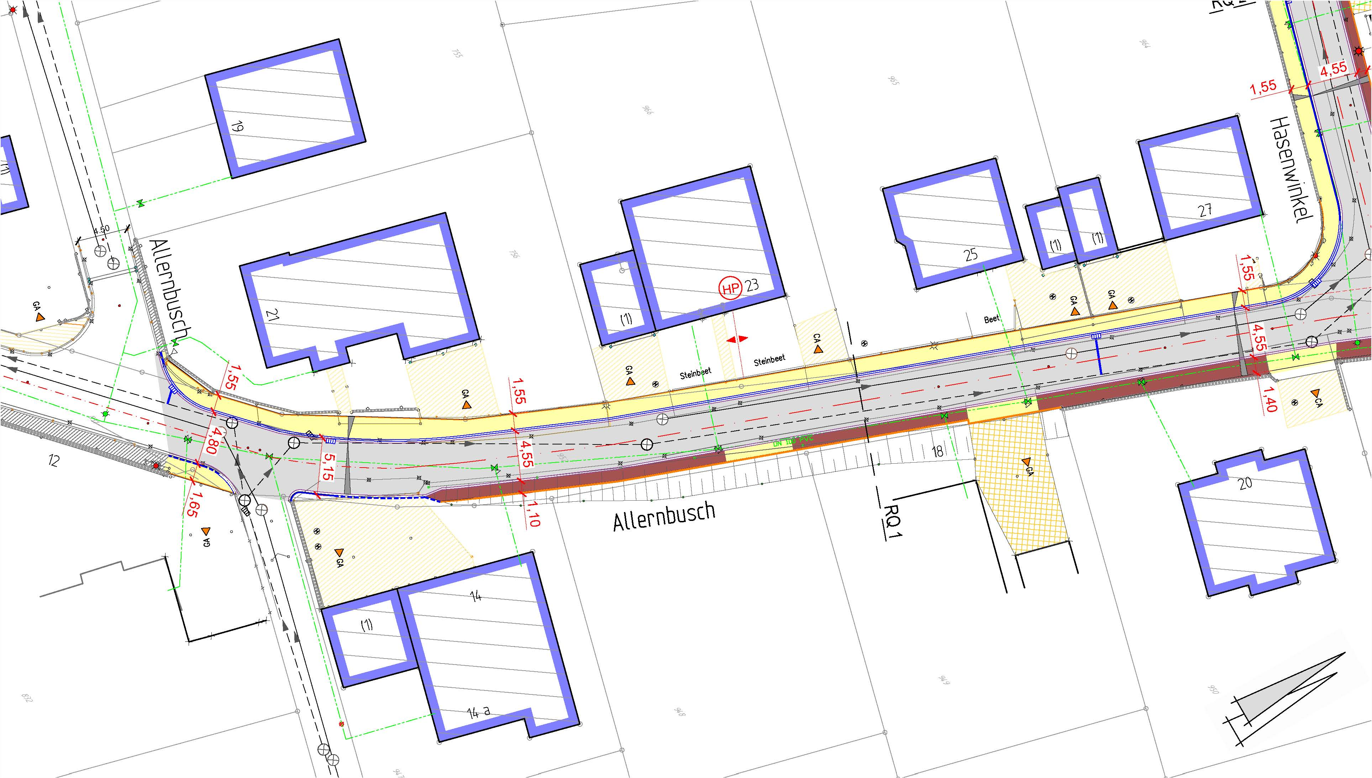
Lüchtringen
Lageplan Süd

Slide 14
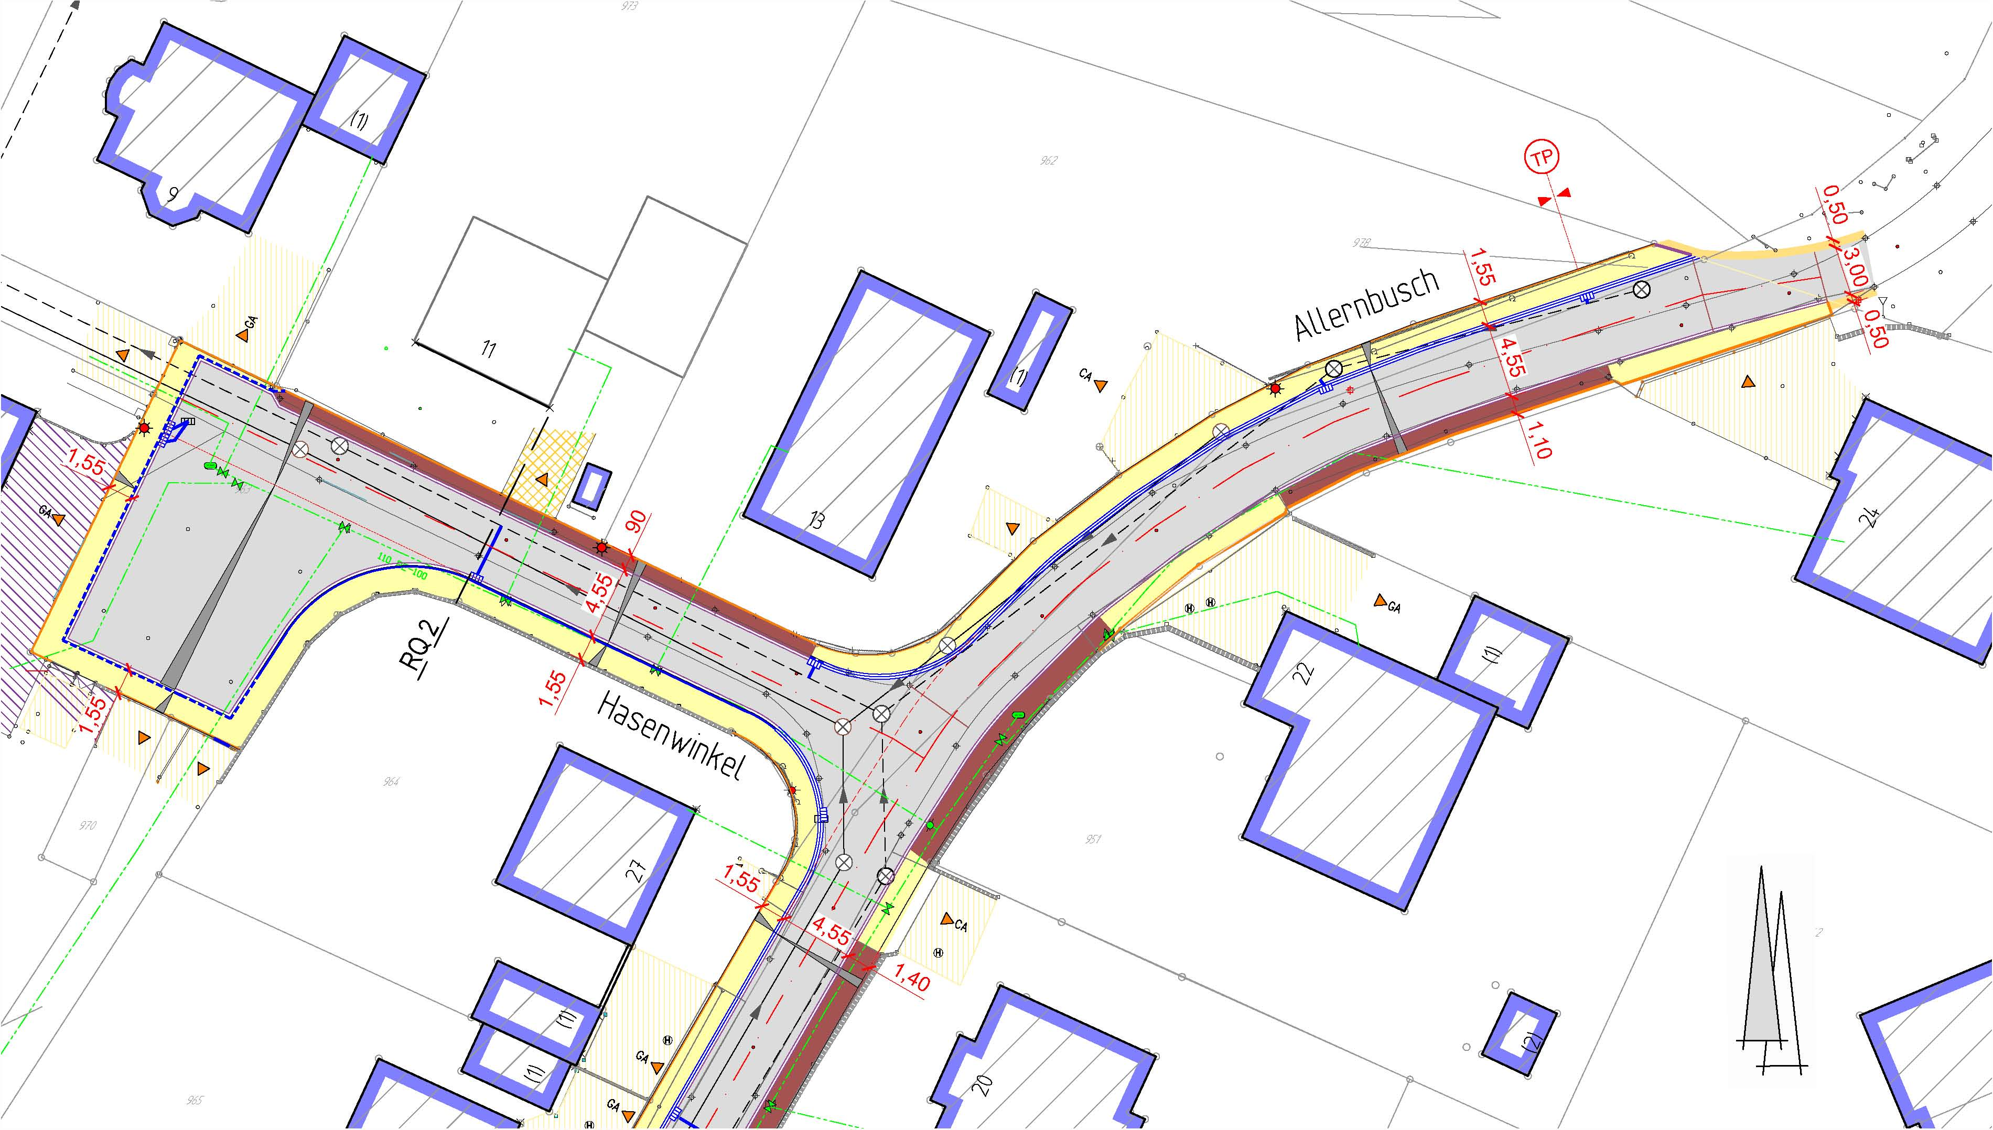
Lüchtringen
Lageplan Nord

Slide 15
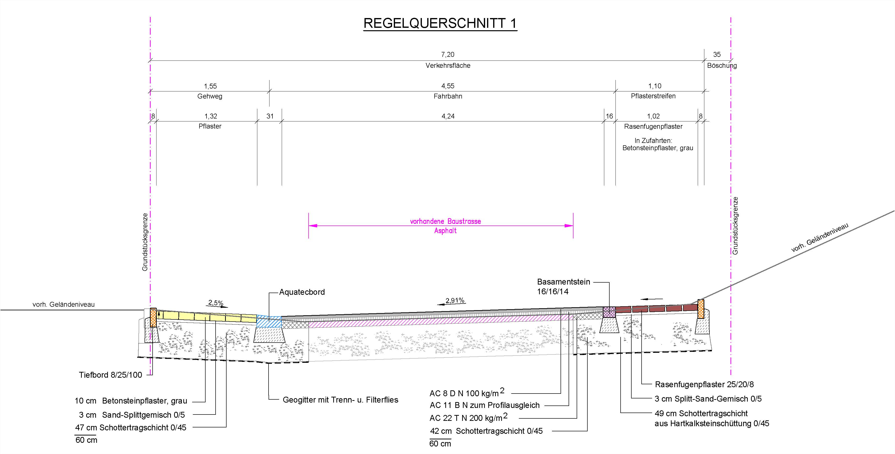
Lüchtringen
Allernbusch

Slide 16
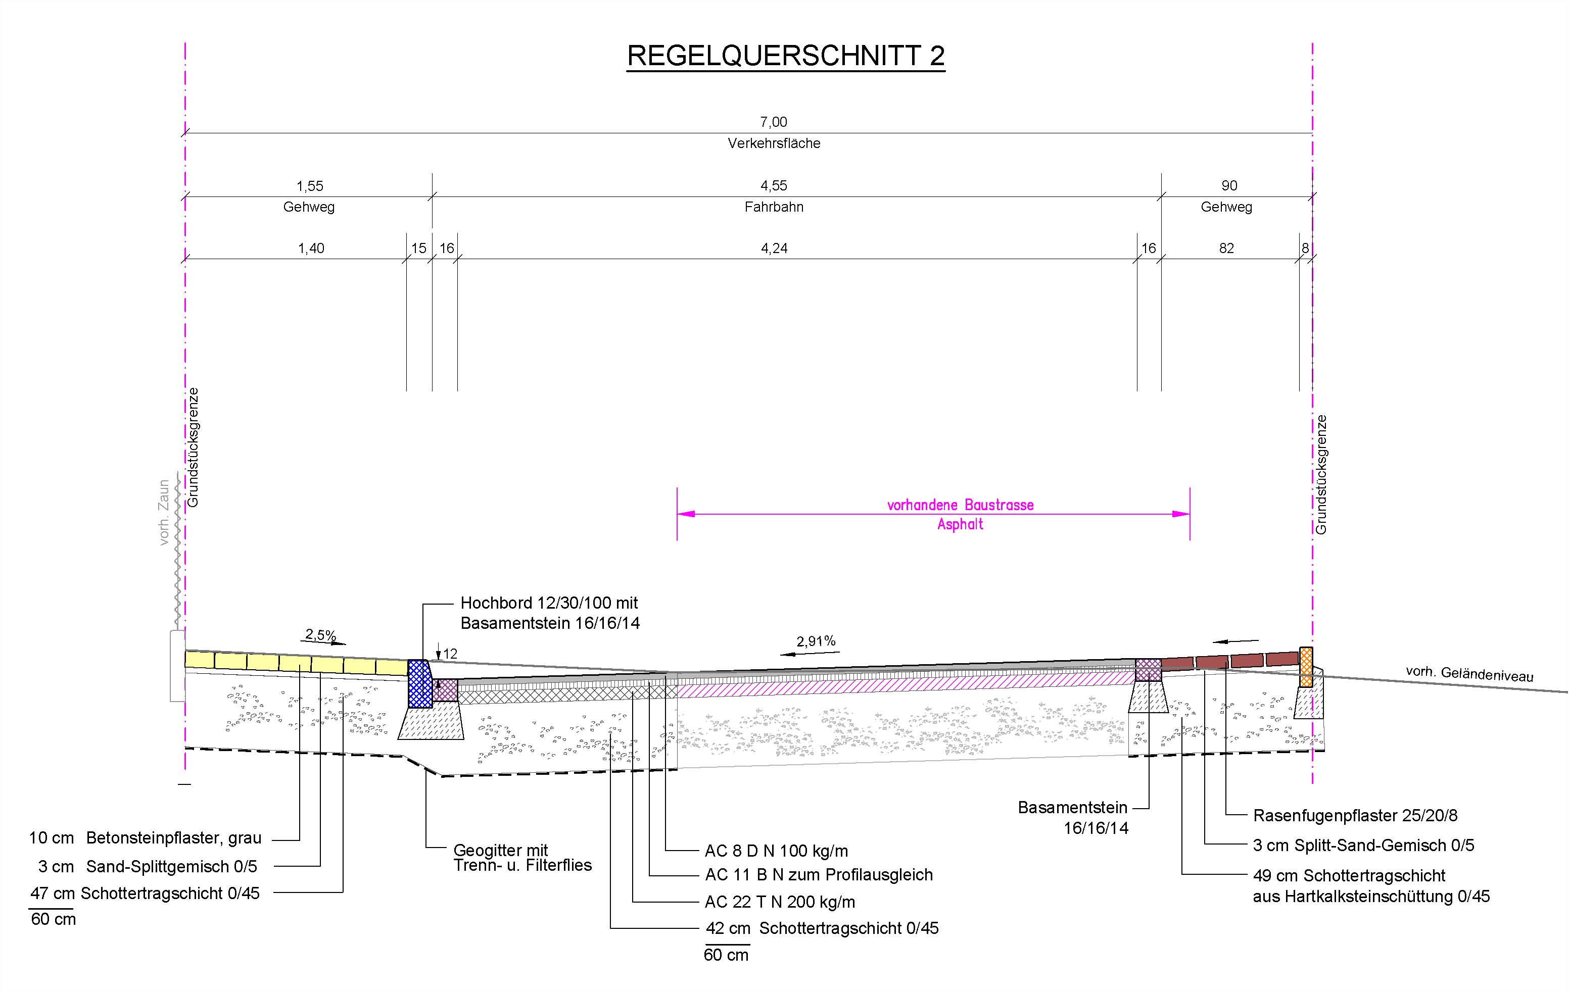
Lüchtringen
Hasenwinkel

Slide 17
INGENIEURBÜRO HANS-HUGO TURK
VIELEN DANK FÜR IHRE AUFMERKSAMKEIT !

